Slide 1

Aula VII - Absolutismo e Antigo II (Iluminismo/Liberalismo e Despotismo Esclarecido)
Alexandre e Carlinhos

Slide 2

Embora a compra de cargos e títulos fosse bem difundida na América, muitos nobres, aí moradores, receberam títulos da monarquia devido a suas qualidades e serviços. Desde o século XVI, os títulos de marquês e conde (títulos de Castela) eram concedidos, sobretudo, aos vice-reis e capitães-gerais nascidos na Espanha. Com menor incidência, esta mercê régia também podia ser remuneração de serviços militares, de feitos na conquista, colonização e fundação de cidades.
(RAMINELLI, R. Nobreza e riqueza no Antigo Regime. Revista de História, n. 169, jul.-dez. 2013)
Segundo o texto, as concessões da Coroa espanhola visavam o fortalecimento do seu poder na América ao:
restringir os privilégios dos comerciantes.
reestruturar a organização das tropas.
reconhecer os opositores do regime.
facilitar a atuação dos magistrados.
fortalecer a lealdade dos súditos.

Slide 3
Antigo Regime
Iluminismo/Liberalismo
POLÍTICA:
Absolutismo/monarquia absoluta (“ab solutis” = sem ligação/sem restrição)
POLÍTICA:
Monarquia parlamentar / monarquia constitucional
Parlamentarismo, republicanismo e democracia Divisão dos três poderes
O rei governa sem consultar o papado ou a aristocracia.
A coroa detêm os três poderes.
Estado confessional / religião de Estado: estado com religião oficial.
Religião pública =! religião particular
Estado laico:
separação da Igreja e do Estado +
secularização da vida pública
X
ECONOMIA:
ECONOMIA:
Mercantilismo: metalismo + comércio
de produtos do Estado da
Livre-mercado
Industrialização
primários/não-manufaturados + controle economia
SOCIEDADE:
SOCIEDADE:
Sociedade de privilégios: sem igualdade de deveres e penas
Censura: controle do Estado/Igreja do discurso
Sociedade estamental: Sociedade divida por estados, pouco ou nenhuma mobilidade social
Intolerância/perseguição religiosa
Estado
De Direito: igualdade perante a lei e suas
punições
Liberdade de expressão e de assembleia
Cidadania: igualdade perante o Estado, social, “meritocracia”
Tolerância religiosa: liberdade de culto

Slide 4

Página de título do Espírito das Leis, do Barão de Montesquieu (1748)
Há em cada Estado, três espécies de poderes: o poder Legislativo, o poder Executivo das coisas que dependem do direito das gentes e o poder Executivo das coisas que dependem do direito civil [nt. : judiciário].
Pelo primeiro, o príncipe ou magistrado faz leis por certo tempo ou para sempre e corrige ou revoga as que estão feitas. Pelo segundo, faz a paz ou declara a guerra, envia ou recebe embaixadas, estabelece a segurança e previne as invasões. Pelo terceiro, pune os crimes ou julga as querelas dos indivíduos. Chamaremos esse último o poder de julgar e, o outro, apenas o poder Executivo do Estado.
(...) Quando na mesma pessoa, ou no mesmo corpo de magistratura, poder Legislativo está unido ao poder Executivo, não existe liberdade, pois pode-se temer que o mesmo monarca ou mesmo Senado apenas estabeleça leis tirânicas para executá-las tiranicamente.
Também não haverá liberdade se o poder de julgar não estiver separado do poder Legislativo e do Executivo. Se estiver unido ao poder Legislativo, o poder sobre a vida e liberdade dos cidadãos será arbitrário, pois o juiz será legislador. Se estiver unido ao poder Executivo, o juiz poderá ter a força de um opressor.
Tudo estaria perdido se o mesmo homem, ou o mesmo corpo dos principais ou dos nobres, ou do povo, exercesse esses três poderes: o de fazer leis, o de executar as decisões públicas e o de julgar os crimes ou as divergências entre os indivíduos.”
Montesquieu, O Espírito das Leis

Slide 5

Página de título do Contrato Social, de Jean Jacques Rousseau (1762)
“Todo indivíduo pode ter, como homem, uma vontade sua, contrária ou distinta da vontade geral que deve ter como cidadão. Seu interesse particular pode soar para ele bem diferente do interesse comum. (...) Para que o pacto social não se transforme em fórmula vã, tem de conter tacitamente este compromisso: que quem quer que se recuse a obedecer à vontade geral por todos seja obrigado a cumpri-la; o que significa que ele será forçado a ser livre, pois está é a condição pela qual cidadão que se entrega à pátria fica garantido contra qualquer dependência pessoal (...) O que o homem perde pelo contrato social é a liberdade natural e o ilimitado direito a tudo aquilo que o tente e possa alcançar; o que ele ganha é a liberdade civil e a propriedade de tudo o que possui. (...) Em vez de destruir a igualdade natural, o pacto fundamental concede-lhe uma igualdade moral e legítima naquilo em que a natureza possa ter criado uma desigualdade física entre os homens e, se forem desiguais em força ou em talento, tornam-se todos iguais pela convenção e pelo direito.”
Jacques Rousseau, O Contrato Social, 1762

Slide 6
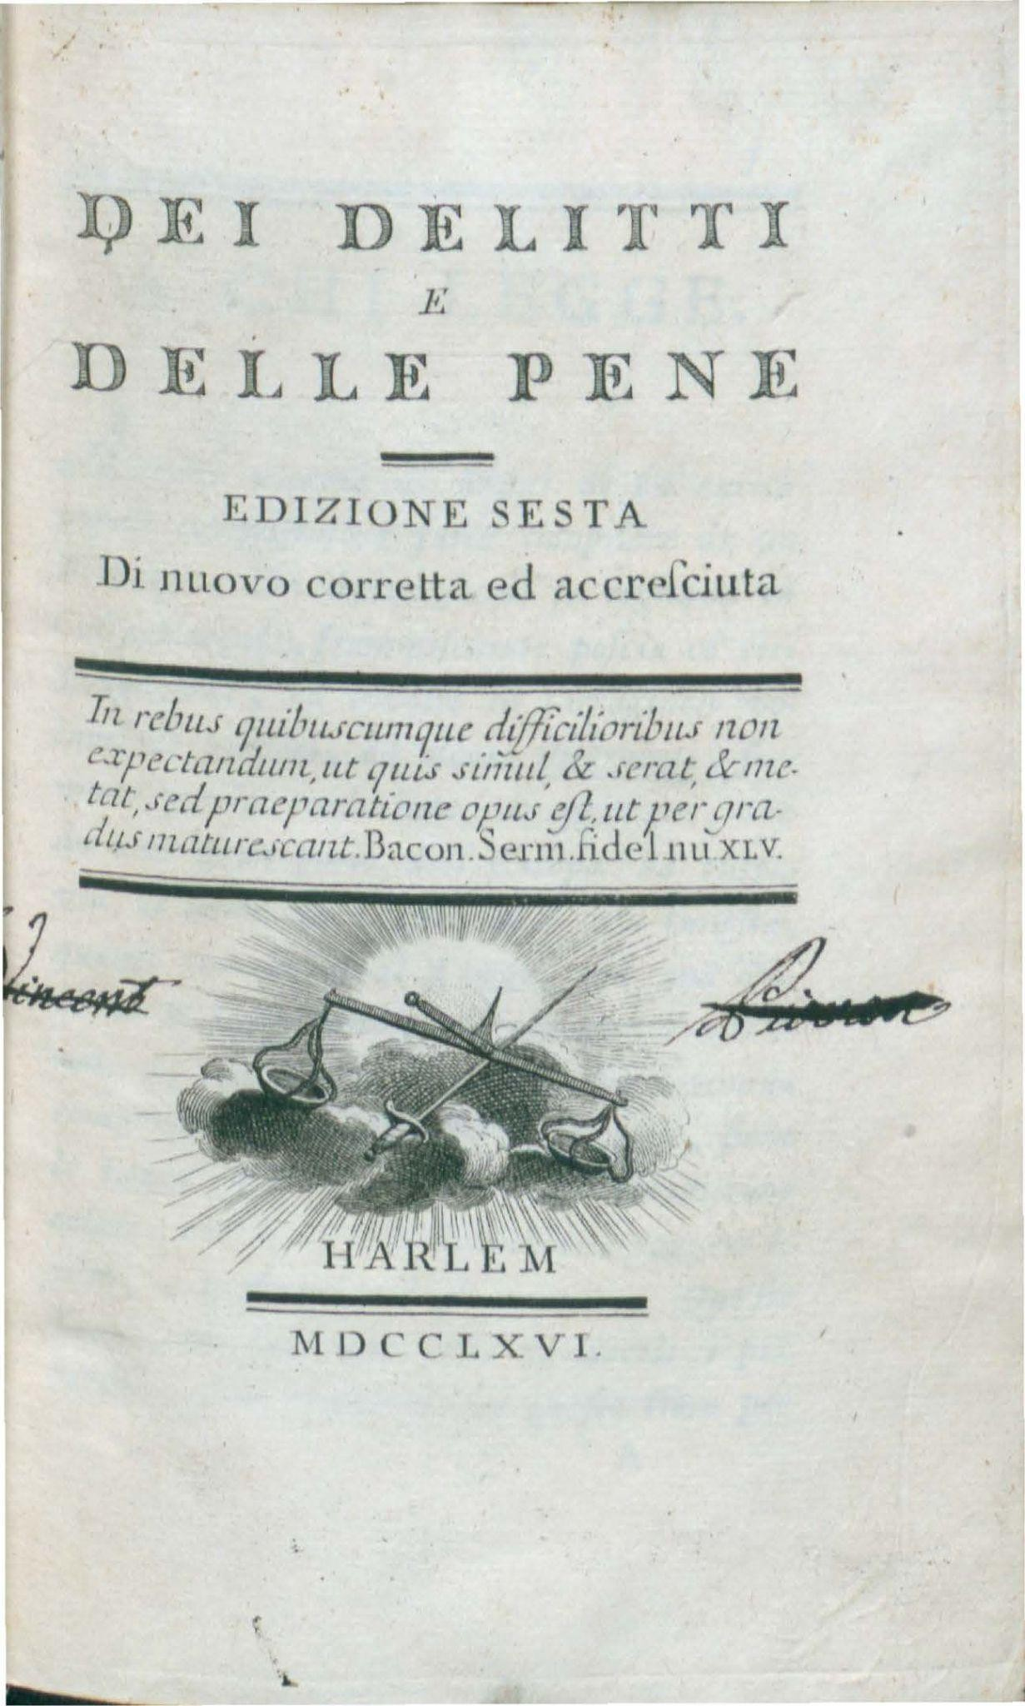
Frontispício de Dos delitos e das penas, de Cesare Beccaria (1ª ed: 1764)
Todo cidadão francês condenado a morte terá sua cabeça decepada”
3º Art do Código Civil Francês de 1791
“Os crimes do mesmo gênero serão punidos pelo mesmo gênero de penas, qualquer que seja a classe ou condição do culpado.”
Moção votada por proposta de Joseph-Ignace Guillotin, 1º de dezembro de 1789.
“Nenhum homem pode ser julgado um criminoso até ele ser sentenciado culpado, nem a sociedade pode tirar dele a proteção pública até que esteja provado que ele violou as condições nas quais ela foi garantida. Que direito, então, além da força, pode autorizar a punição de um cidadão enquanto ainda resta alguma dúvida de sua culpa? (...) Ou ele é culpado, ou não. Se ele é culpado, ele deveria sofrer apenas a punição prevista pelas leis, e a tortura se torna inútil, já que sua confissão é desnecessária; se ele não for culpado, você tortura o inocente - pois nos olhos da lei, todo homem cujo crime não foi provado é inocente.”
Cesare Beccaria, Dos Delitos e das Penas, 1764

Slide 7
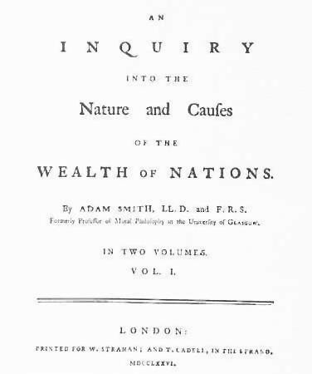
Página de título de A Riqueza das Nações, de Adam Smith (1776)
“Aquele ministro tinha infelizmente abraçado todos os preconceitos do sistema mercantil, na sua natureza e essência um sistema de restrições e regulações (...) e ao invés de permitir que todo homem buscasse seu próprio interesse de sua própria maneira sobre o plano liberal de igualdade, liberdade e justiça, ele concedia para alguns ramos da indústria privilégios extraordinários; enquanto punha outros sob restrições igualmente extraordinárias.”
Adam Smith, A Riqueza das Nações, 1776 (falando sobre Colbert, ministro de Estado de Luís XIV)

Slide 8
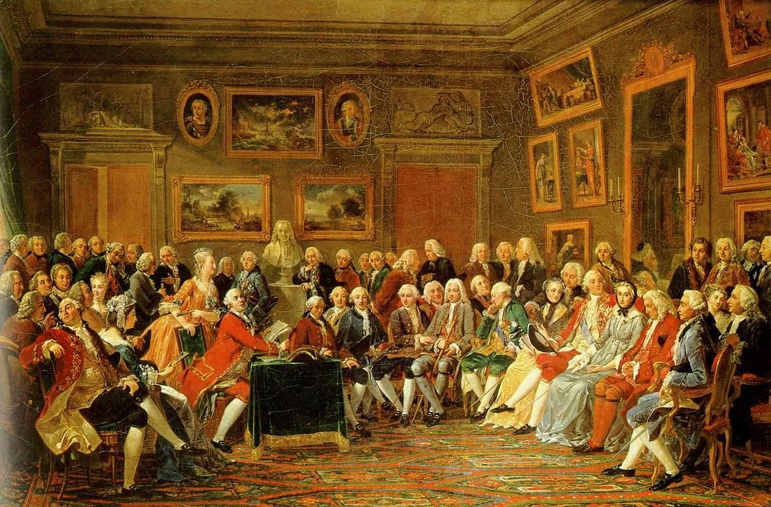
Primeira leitura, em casa da senhora Geoffrin, do Órfão da China, tragédia de Voltaire, 1755
Gabriel Lemonnier, 1822
“Não é necessário grande arte e hábil eloquência para provar que Cristãos deveriam se tolerar - de fato, ver todos os homens como irmãos. O que? Meu irmão o turco? Meu irmão o chinês? o judeu? Enfaticamente: sim; não somos todos filhos do mesmo Pai? Criaturas do mesmo Deus? (...)
Venham comigo para o dia em que todos os homens serão julgados, quando Deus lidará com cada um de acordo com seus trabalhos. Eu vejo todos os mortos de idades passadas e da nossa aparecendo lado a lado na Sua presença. Você tem tanta certeza que o nosso Criador e Pai dirá para o sábio e virtuoso Confúcio, para o legislador Sólon, para Pitágoras, para Sócrates, para Platão, para o bom Trajano, para Titus - as maravilhas da raça humana
- e para tantos outros homens modelo: ‘Vão, monstros! Vão e se submetam a punições que são infinitas na sua intensidade e duração, o seu tormento sendo tão eterno quanto Eu sou!’?
E que ele dirá para assassinos católicos: ‘Meus seguidores amados, que morreram com as fórmula prescrita nos lábios, fiquem a minha direita e dividam meu império e felicidade para sempre!’?”
Voltaire, Tratado sobre a tolerância, 1762

Slide 9
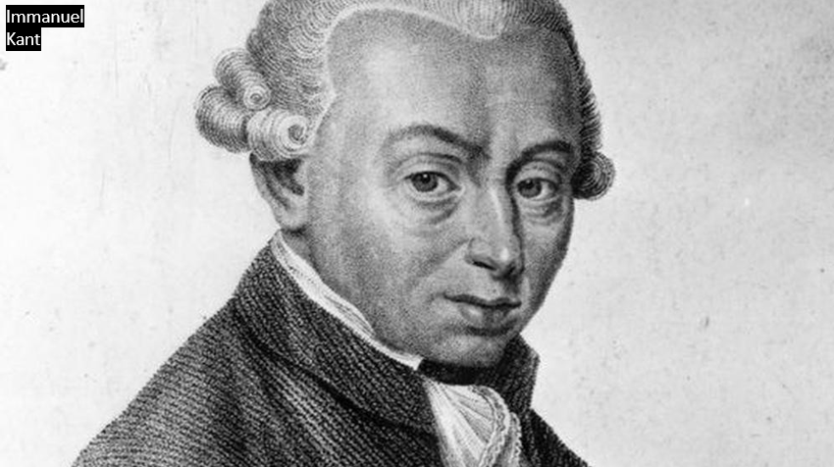
“O iluminismo é a saída do homem do estado de tutela, pelo qual ele é o próprio responsável. O estado de tutela é a incapacidade de utilizar o próprio entendimento sem a condução de outrem. Cada um é responsável por esse estado de tutela quando a causa se refere não a uma insuficiência do entendimento, mas à insuficiência da resolução e da coragem para usá-lo sem ser conduzido por outrem. Sapere aude!* Tenha a coragem de usar seu própria entendimento. Essa é a divisa do Iluminismo. (...) Para o iluminismo, a única condição é a liberdade; e a mais inofensiva entre tudo o que se chama de liberdade, ou seja, a de exercer publicamente a razão sob todos os aspectos.”
*expressão em latim que significa “ouse saber, aprender”
Kant, O que é o iluminismo?, 1784

Slide 10
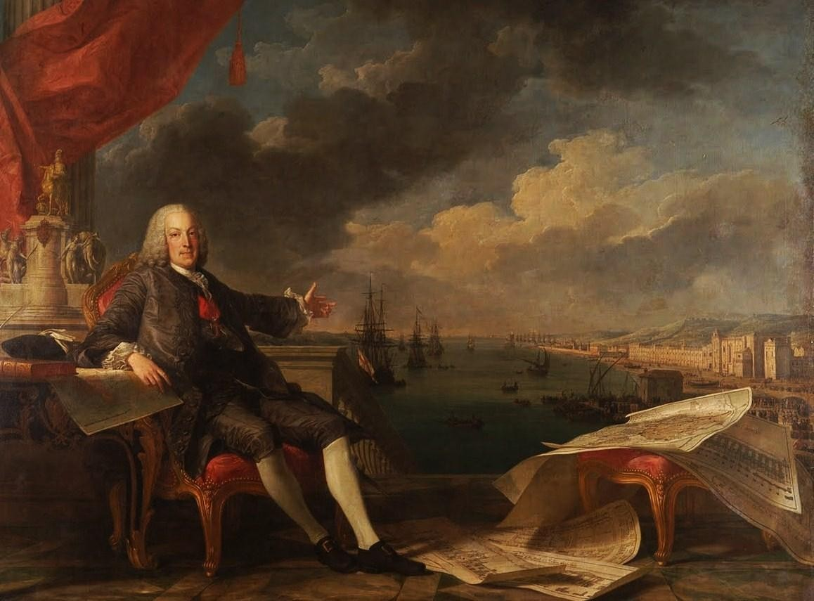
Pombal diante de Lisboa
Michel van Loo, 1766

Slide 11
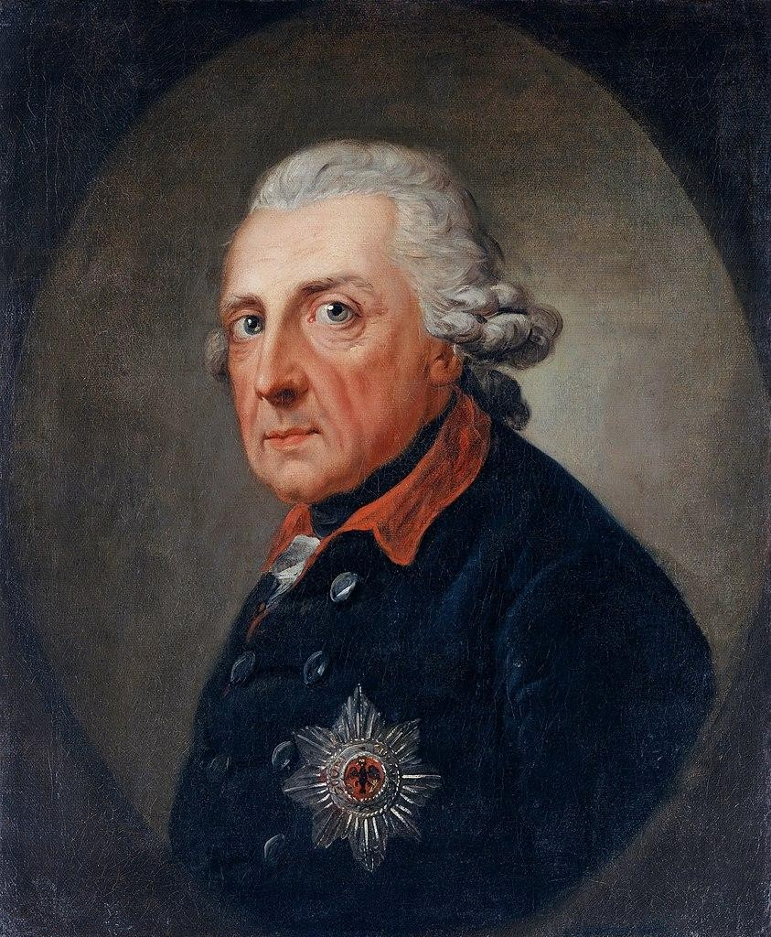
Frederico o Grande
Anton Graff
c. 1781-1786
“É de absoluta necessidade que o príncipe trate de seus assuntos por si só (...) É preciso que o governo bem conduzido tenha um sistema tão coerente como um sistema de filosofia, que todas as medidas adotadas sejam bem pensadas, e que as finanças, a política e o militar concorram para u mesmo fim, que é o fortalecimento do Estado e o aumento de seu poder. Ora, um sistema só pode emanar de uma cabeça: logo, é preciso que provenha da do soberano. (...) Um soberano não foi elevado a esse alto posto, não lhe confiaram o poder supremo, para que viva na indolência, para que se farte da substância do povo e para que seja feliz enquanto todo mundo sofre. O soberano é o primeiro servidor do Estado e é bem pago para sustentar a dignidade de seu caráter; mas espera-se que ele trabalhe eficazmente par ao bem do Estado e que governe com atenção, ao menos, seus principais negócios (...)”
Frederico II da Prússia, Ensaio sobre as formas de governo e sobre o dever dos soberanos, 1772

Slide 12


